Slide 1
MINISTERIO DE CIENCIA Y EDUCACIÓN SUPERIOR DE LA FEDERACIÓN DE RUSIA
UNIVERSIDAD
ESTATAL TÉCNICA
DEL DON
UNIVERSIDAD ESTATAL TÉCNICA DEL DON
donstu.ru

Slide 2
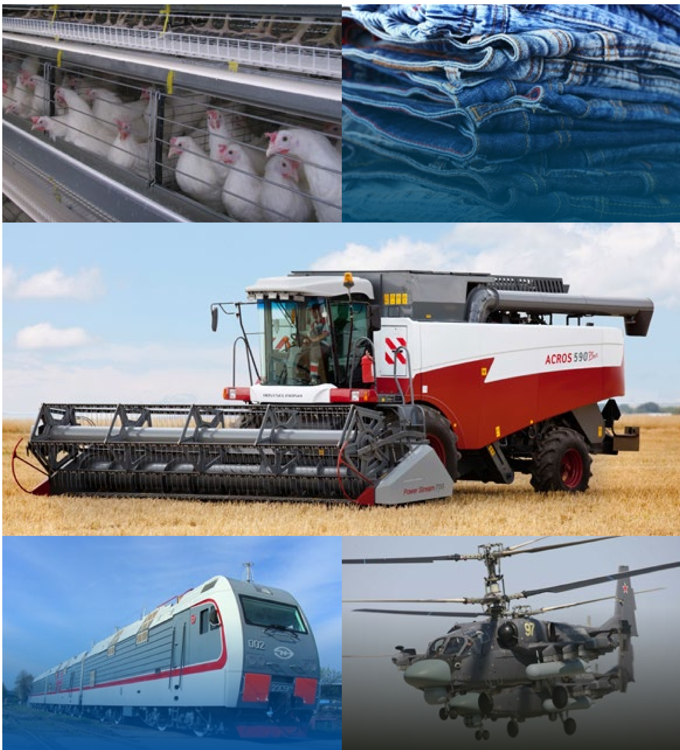
ROSTOV DEL DON
LA CAPITAL INDUSTRIAL Y DE NEGOCIOS DEL SUR DE RUSIA
1 352 000
Población
ESFERAS
PRIORITARIAS
Construcción de maquinaria agrícola
Industria alimentaria
Industria aeronáutica
Industria química
Industria ligera
Metalurgia
Construcción de maquinaria e instalaciones
348 км²
Superficie
90 000+
Empresas y compañías
Está en el TOP-10
“Ciudades más atractivas para invertir”
www.rostov-gorod.ru

Slide 3
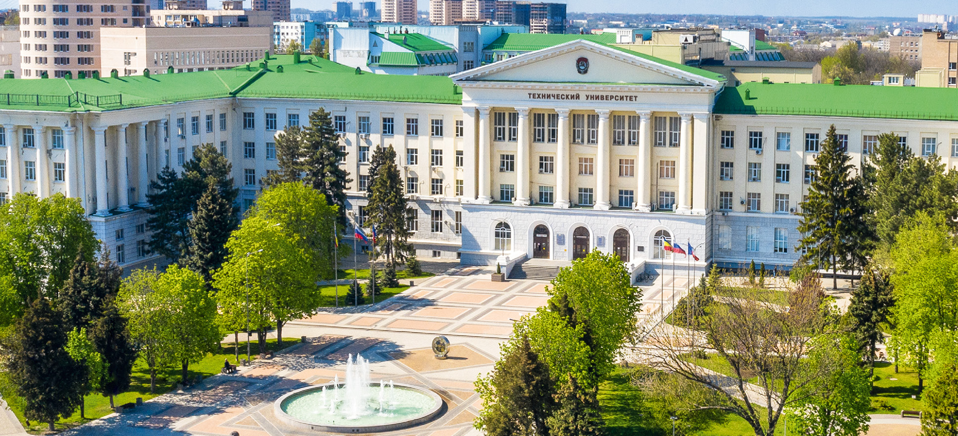
UNIVERSIDAD TÉCNICA ESTATAL DEL DON
1930
Instituto de Construcción de Maquinaria Agrícola de Rostov del Don
5 000+
empleados
24
facultades
134
departmentos
1992
Universidad Estatal Técnica del Don
45 000+
estudiantes
3 000+
estudiantes internacionales
2016
Universidad Principal del Sur de Rusia
5
filiales
INSTITUTO DEL DON US-UETD
6 COLEGIOS
LICEO TÉCNICO
GIMNASIO
ESCUELA DE CADETES DEL DON
GUARDERÍA INFANTIL
+
10
residencias

Slide 4
POSICIONES EN RANKINGS UNIVERSITARIAS
Times Higher Education
World University Ranking
Tres misiones de la universidad
501-600
1501-1650
Ranking mundial de las universidades
Ranking de universidades "verdes" en Rusia
1201+
3
Ranking de las universidades de países en desarrollo de Europa y Asia
100 mejores universidades rusas
251-300
73

Slide 5
ESTRUCTURA DE LA UNIVERSIDAD
5
24
134
Campos
de estudios
facultades
departamentos
Agroindustria
Internacional
Ingeniería maquinaria y equipos
Ingeniería mecánica
ARTES Y HUMANIDADES
Automatización, mecatrónica
y control
Ingeniería de poder, industria petrolera y del gas
Ingeniería de transporte
por carretera
CIENCIAS DE SALUD Y BIOMEDICINAS
Transporte, servicio y mantenimiento
Medios de comunicación
y tecnología multimedia
Psicología, pedagogía
y educación especial
Construcción e ingeniería
CIENCIAS
NATURALES
Seguridad vital
e ingeniería ambiental
Ciencias sociales
y humanidades
Instituto de tecnología avanzada "Escuela X"
Educación física y deporte
Arquitectura , artes
y diseño
Informática y tecnología informática
Ingeniería aeronáutica
CIENCIAS SOCIALES
Construcción de aparatos
y regulación técnica
Bioingenieria y medicina veterinaria
Gestión y negocio innovadores
Hostelería
y turismo
INGENIERÍA E IT
Derecho
Ingeniería civil e industrial

Slide 6
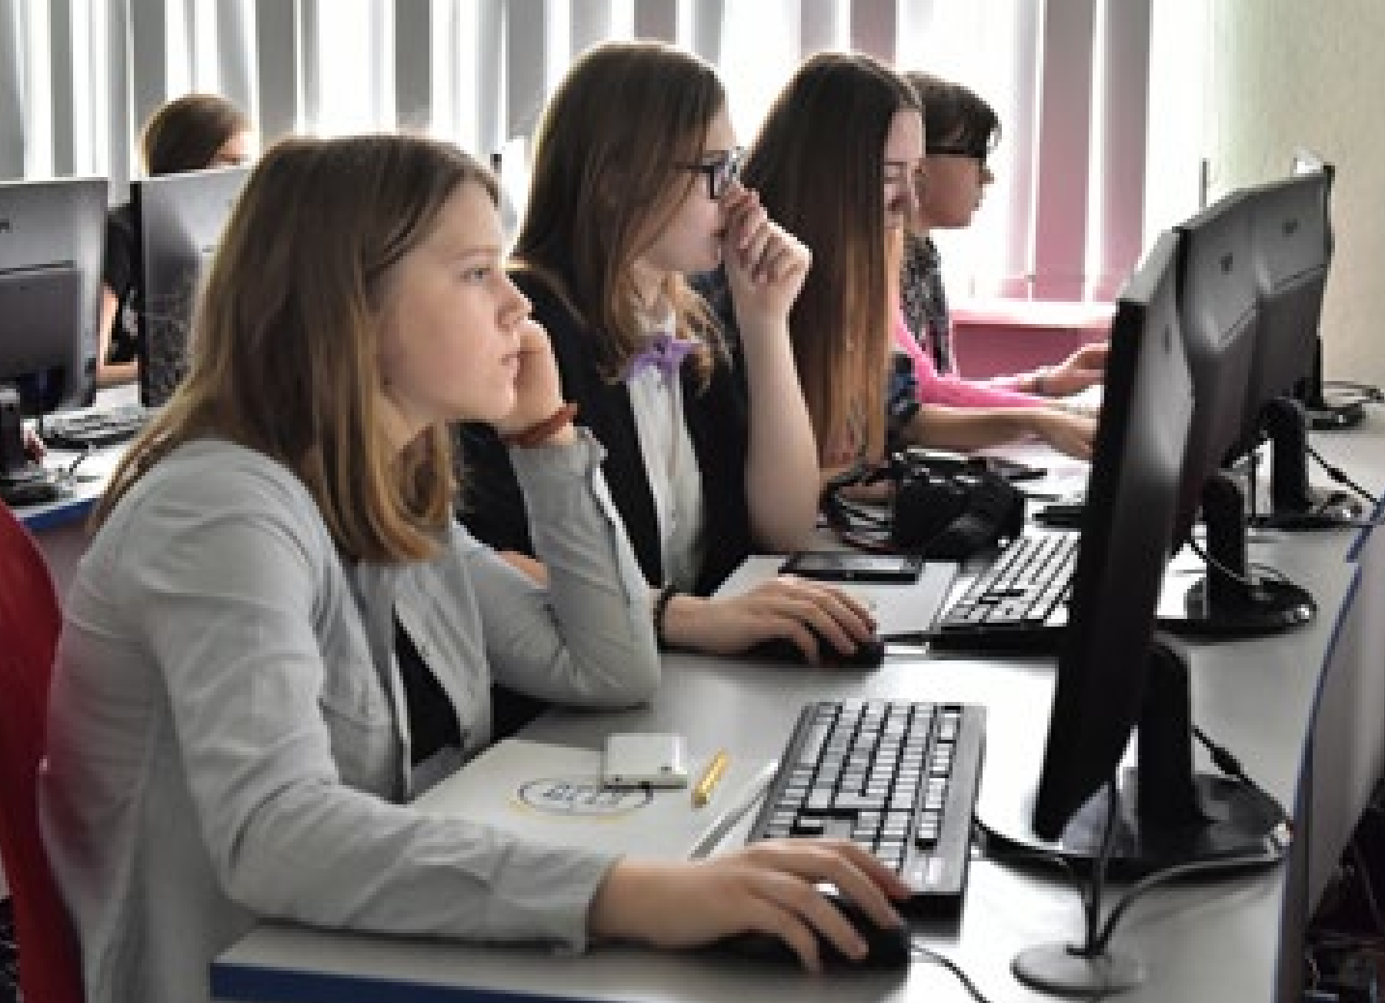
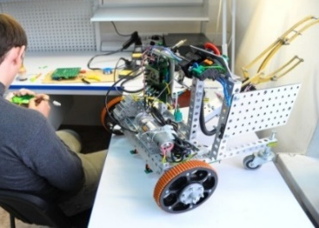
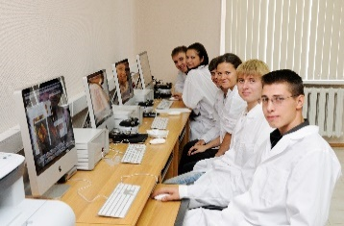
PROGRAMAS DE ESTUDIO
DOCTORADO
(3 AÑOS)
INGENIERIA
E IT
CIENCIAS NATURALES
CIENCIAS SOCIALES
ARTES Y HUMANIDADES
MÁSTER
(2 años)
INGENIERIA
E IT
ARTES
Y
HUMANIDADES
CIENCIAS NATURALES
CIENCIAS SOCIALES
CIENCIAS DE LA VIDA Y BIODMÉDICAS
GRADO
(4 años)
EDUCACIÓN SECUNDARIA
CENTRO DE EDUCACIÓN PREESCOLAR
ESCUELA DE CADETES DEL DON “EMPERADOR NICOLÁS II”
LICEO TÉCNICO
GIMNASIO
COLEGIOS
500+
APRENDIZAJE PERMANENTE
programas de estudios
ENSEÑANZA PRIMARIA
ENSEÑANZA SECUNDARIA
ESTUDIOS PREUNIVERSITARIOS
EDUCACIÖN SUPERIOR
POSTGRADO
CENTRO DEL DESARROLLO PROFESIONAL

Slide 7
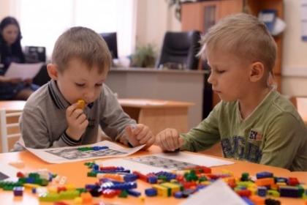
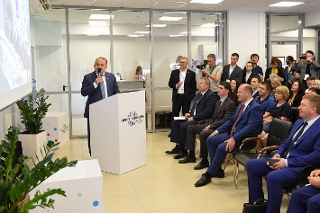
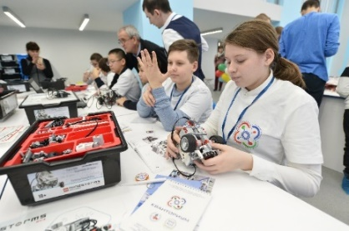
REALIZACIÓN DE LA ESTRATEGIA DE APRENDIZAJE DURANTE TODA LA VIDA
ENSEÑANZA PRIMARIA
ENSEÑANZA SECUNDARIA
ESTUDIOS PREUNIVERSITARIOS
EDUCACIÖN SUPERIOR
POSTGRADO
CENTRO DEL DESARROLLO PROFESIONAL
UNIVERSIDAD INFANTIL
«TOCHKA KIPENIYA»
El taller de teatro
El taller del arte
Robótica con elementos de programación
Aritmética mental
Arte
Apendemos jugando
Módulo psicológico
Agro NTI
Universidad NTI
EnergyNet
FashionNet
EduNet tutoría
Círculos de interés
Economía digital
Neurotecnología
Gastro-turismo
Atlas de las profesiones del futuro
Programa de apoyo de las iniciativas empresariales
PARQUE TECNOLÓGICO «KVANTÓRIUM»
ESPACIO DE CONTRABAJO INDUSTRIAL «GARAJE»
Aeroquantum
Bioquantum
IT-quantum
Roboquantum
Enerjicoquantum
Diseño
Hitech- centro
Concepto «una ventana»
Acceso a laboratorios
Concusión en la promoción de proyectos
Espacio de trabajo moderno y cómodo
Intercambio efectivo de ideas y experiencias
Entorno favorable para el desarrollo empresarial

Slide 8
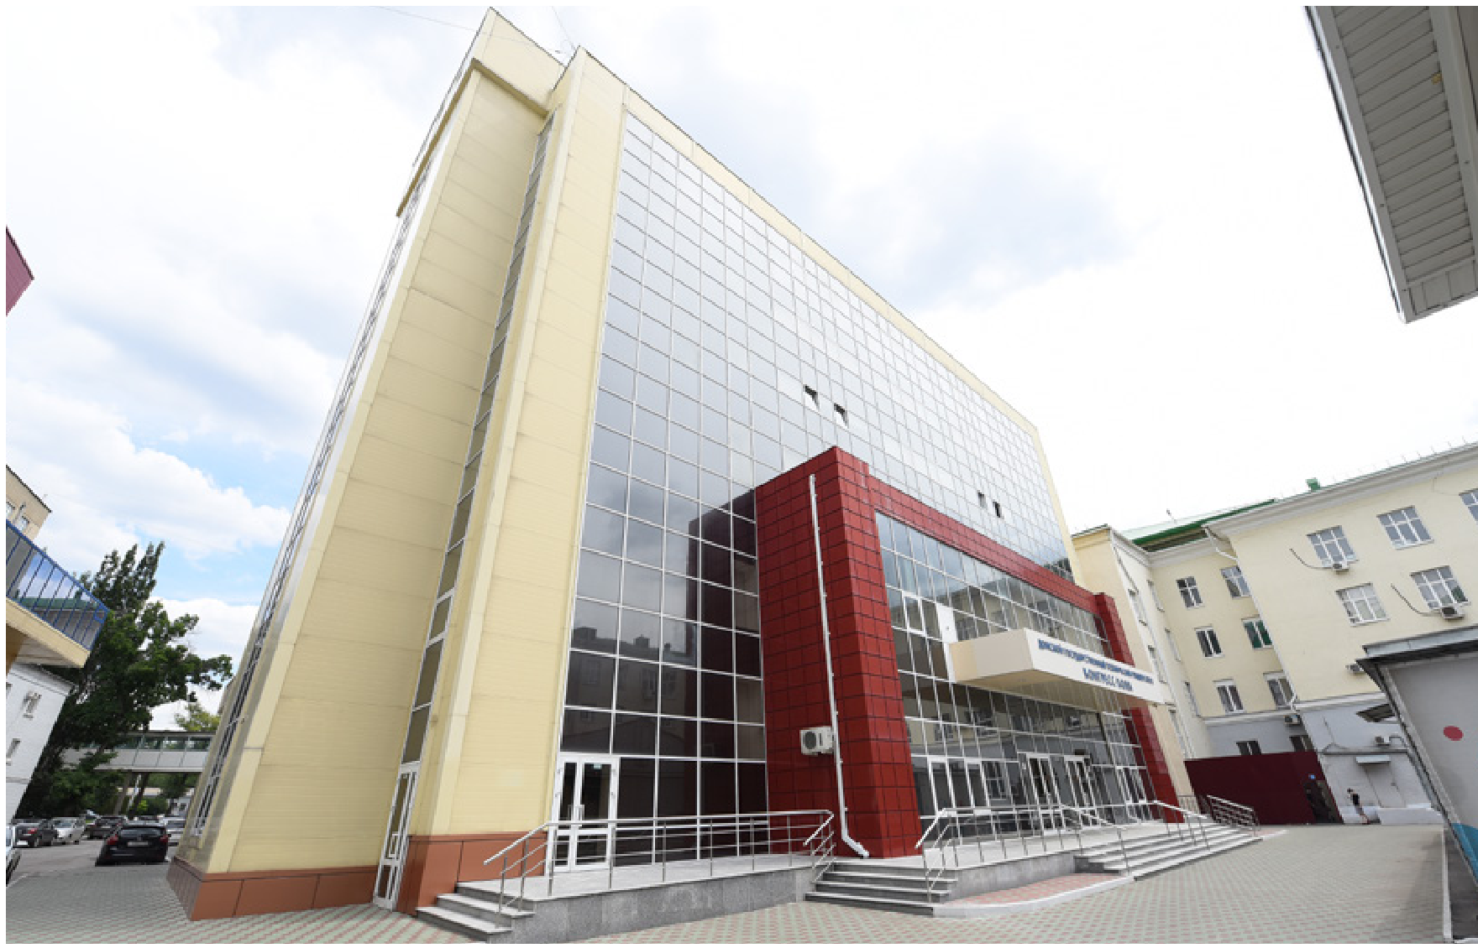
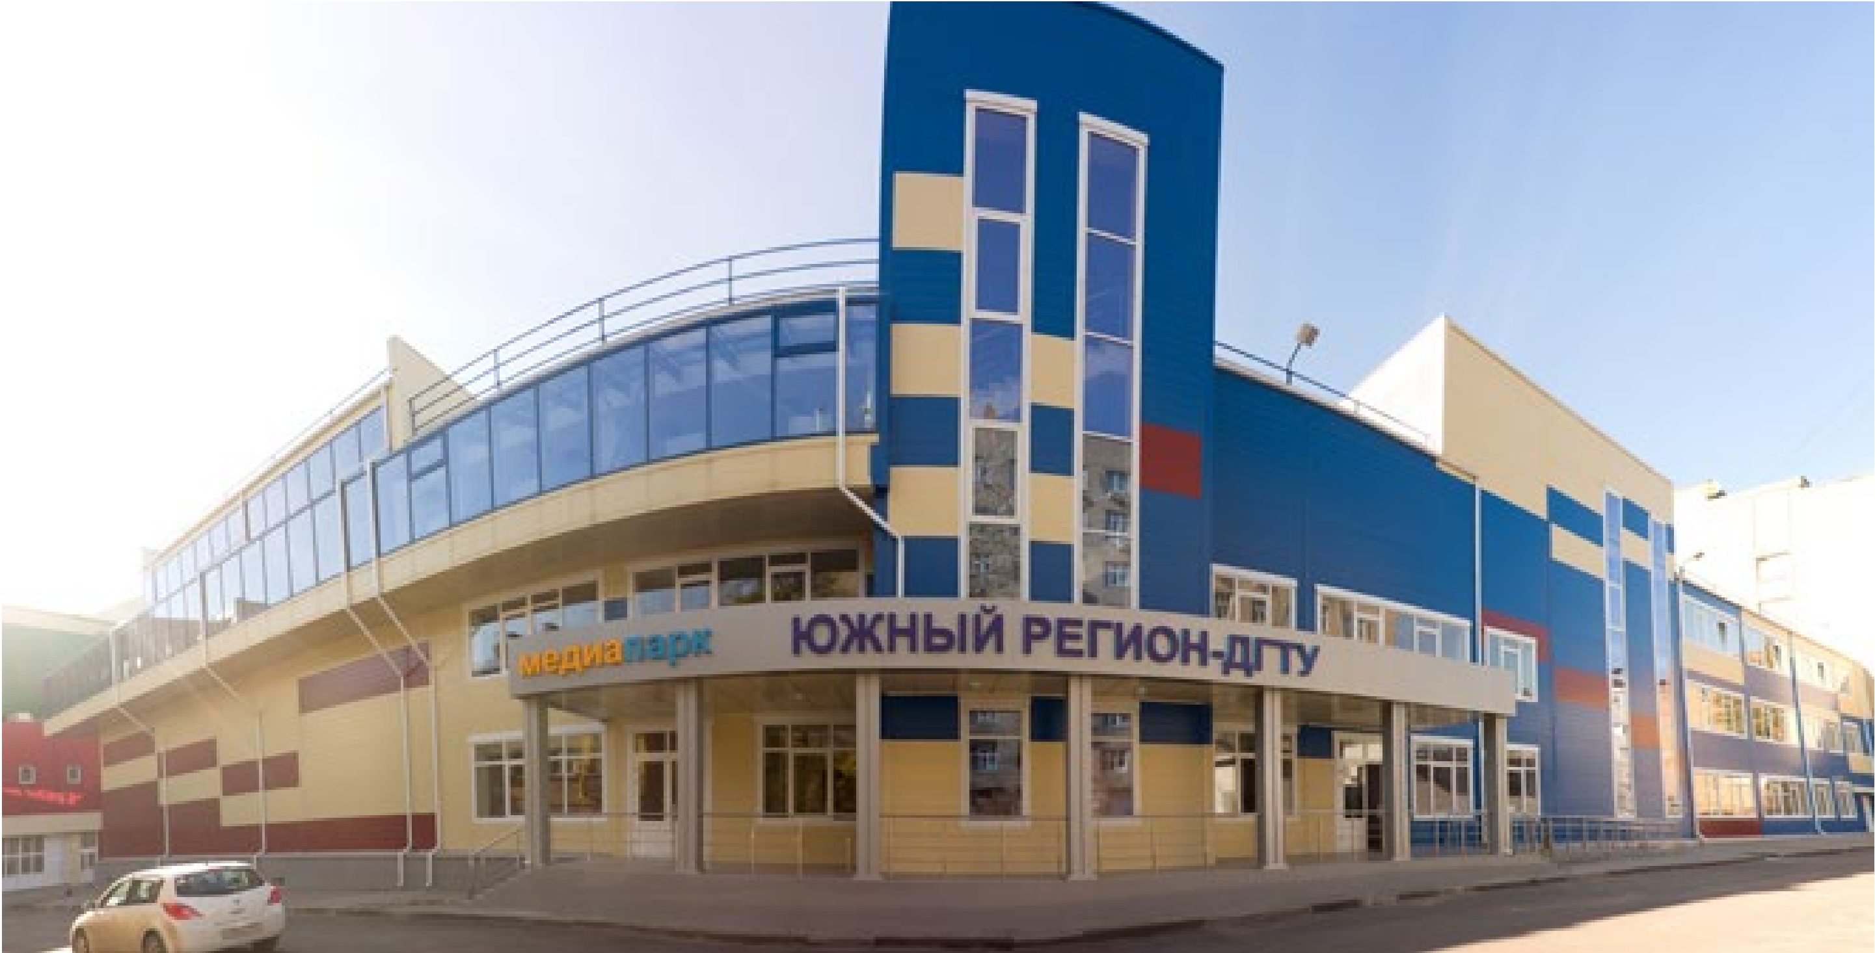
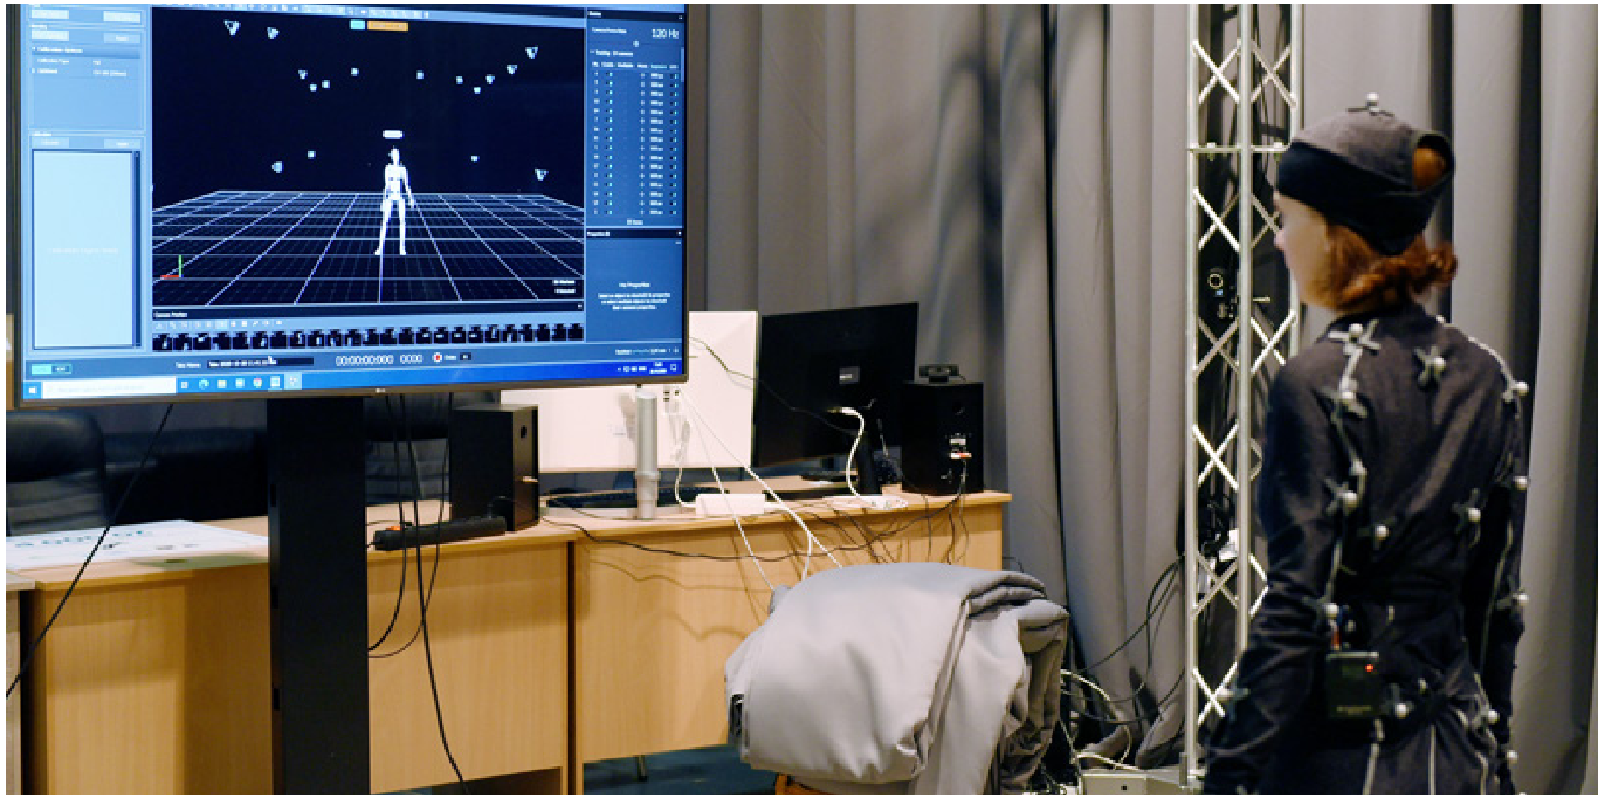
INFRAESTRUCTURA
PALACIO DE CONGRESOS
PARQUE MEDIA
Sala de conciertos: aforo 1500 personas
Salas multimedia
Sala para ruedas de prensa y presentaciones
Equipos multimedia
Locales e instalaciones modulares para las conversaciones y actividades MICE
Media Lab (Emisión de Radio y TV)
Centro de producción
Estudio de diseño
Escuela TV “TEFI”
TECHNOPARK "MAGICA"
4 centros de investigación y educación
30 laboratorios (Camozzi, Mitsubishi, Alcoa, Festo, Kovosvit MAS, etc.)
Centro de Energía Nuclear Rosatom
Parque Educativo de Nanotecnologías
Centro de modernización en la producción de maquinaria del Sur de Rusia
Parque científico agrario
10 oficinas spin-off y compañías RDI
Alianza estratégica con estudio de dibujos animados “Soyuzmultfilm”
Animación, visualización 2D y 3D, diseño de juegos
Desarrollo de aplicaciones móviles
Diseño de sonido, VR \ AR
Equipo de captura de movimiento

Slide 9
CAMPUS 4.0
Parque tecnológico
Nuevas residencias
Complejo educativo científico

Slide 10
SOCIOS NACIONALES E INTERNACIONALES

Slide 11
DEPARTAMENTOS PRINCIPALES
21
departamentos corporativos
Mantenimiento de diseño
y producción de los
sistemas de tracción
Explotación de sistemas de transporte y logística
Diseño y producción
de la maquinaria
agraria
Tecnologías de producción
de sistemas aeronáuticos para fines específicos
Tecnologías y equipos para el procesamiento de los productos de agroindustria
13
departamentos responsables por los títulos
Odontología veterinaria y cirugía maxilofacial
Gestión de
ingeniería en la construcción
Sistemas de control
automatizados
Tecnologías de producción de acero
y sus aleaciones
Cultura
ortodoxa
y teología
Construcción de maquinaria
de transporte
Tecnologías
de acuicultura
Ictiología e ictiopatología
Sistemas hardware
y software
Pedagogía
social
Procesamiento de
los metales no ferrosos
Sistemas
de tracción
Industria
aérea
Comunicaciones masivos
y tecnologías digitales
Construcción de
máquinas energéticas
Metrología
industrial

Slide 12
ÁREAS PRINCIPALES DE LA CIENCIA
TRANSFORMACIÓN DE APK
RIESGO-ORIENTADA
Digitalización de monitoreo de las tierras argícolas
Agricultura exacta
Internet de las cosas, sistemas ciberfísicos y servicios de la nube
Vehículos no tripulados del proceso de la mecanización de la agricultura
ENERGÉTICA DE RECURSOS EFICIENTES
Biomanipulación, biocontrol, biologización de agricultura
Economía verde y desarrollo sostenible
Reciclaje profundo de productos agrícolas
Tecnología y equipo para la producción de piensos
INGENIERÍA
MÉDICO-BIOLÓGICA
Alimentos orgánicos, individualizados y funcionales
Nano – y biotecnología
Tecnologías adivinas en medicina
Tecnologías prometedoras y dispositivos en medicina
TRANSFORMACIÓN DIGITAL DEL COMPLEJO INDUSTRIAL
Internet de las cosas, sistemas ciderfísicos y servicios de la nube
Diagnóstico de equipos y control no destructivo
Tecnologías aditivas y deseño generativo
Sistemas robóticos industriales
ENERGÉTICA DE RECURSOS EFICIENTES
Energía alternativa
Reciclaje profundo de hidrocarburos
Nuevos fuentes de energía
Redes de energía intelectuales
Formas innovadoras de almacenamiento y reciclaje de la energía
MEDIOS TÉCNICOS DE LA ACUICULTURA
Cría y cría comercial de peces, invertebrados, algas
Garantizar la seguridad ecológica de los cuerpos de agua.
Tecnologías "Story" para la acuicultura multitrófica
Modelado digital

Slide 13
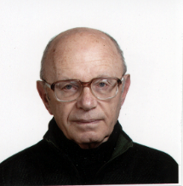
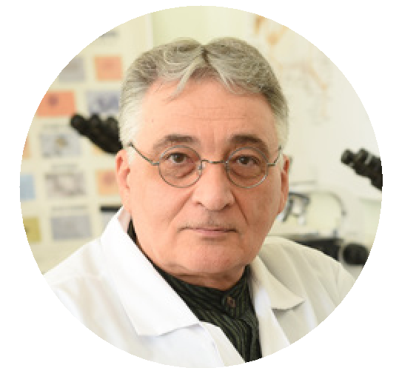
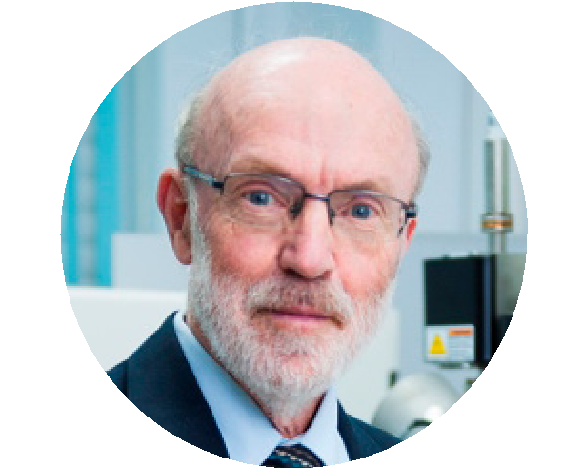
CENTROS DE EXCELENCIA
CENTRO DE EXCELENCIA
«MAQUINAS Y COMPLEJOS ROBOTIZADOS AVANZADOS»
LABORATORIO DE INVESTIGACIÓN CIENTÍFICA «CENTRO DE AGROBIOTECNOLOGÍA»
CENTRO DE EXCELENCIA
«MATERIAS PERSPECTIVAS»
Construcción de máquinas de balanceo de los rotores flexibles, sistemas multicamerales de altas tecnologías y vehículos aéreos no tripulados para detectar los casos de emergencia
Creación de probióticos veterinarios de modulación dirigida en la salud de los animales
Elaboración e implantación de las tecnologías de composite multilaminar para la industria aeronáutica y medicina
Doctor en Ciencias Técnicas de la Universidad Tecnológica de Tempere (Finlandia)
V. Katkovnik
Jefe del NIL “centro de agrobiotecnología”,científico, profesor de la Universidad de Rutgers (Estados Unidos,)
M. Chikindas
Jefe, profesor de la Universidad de Sydney (Australia)
M. Swain

Slide 14
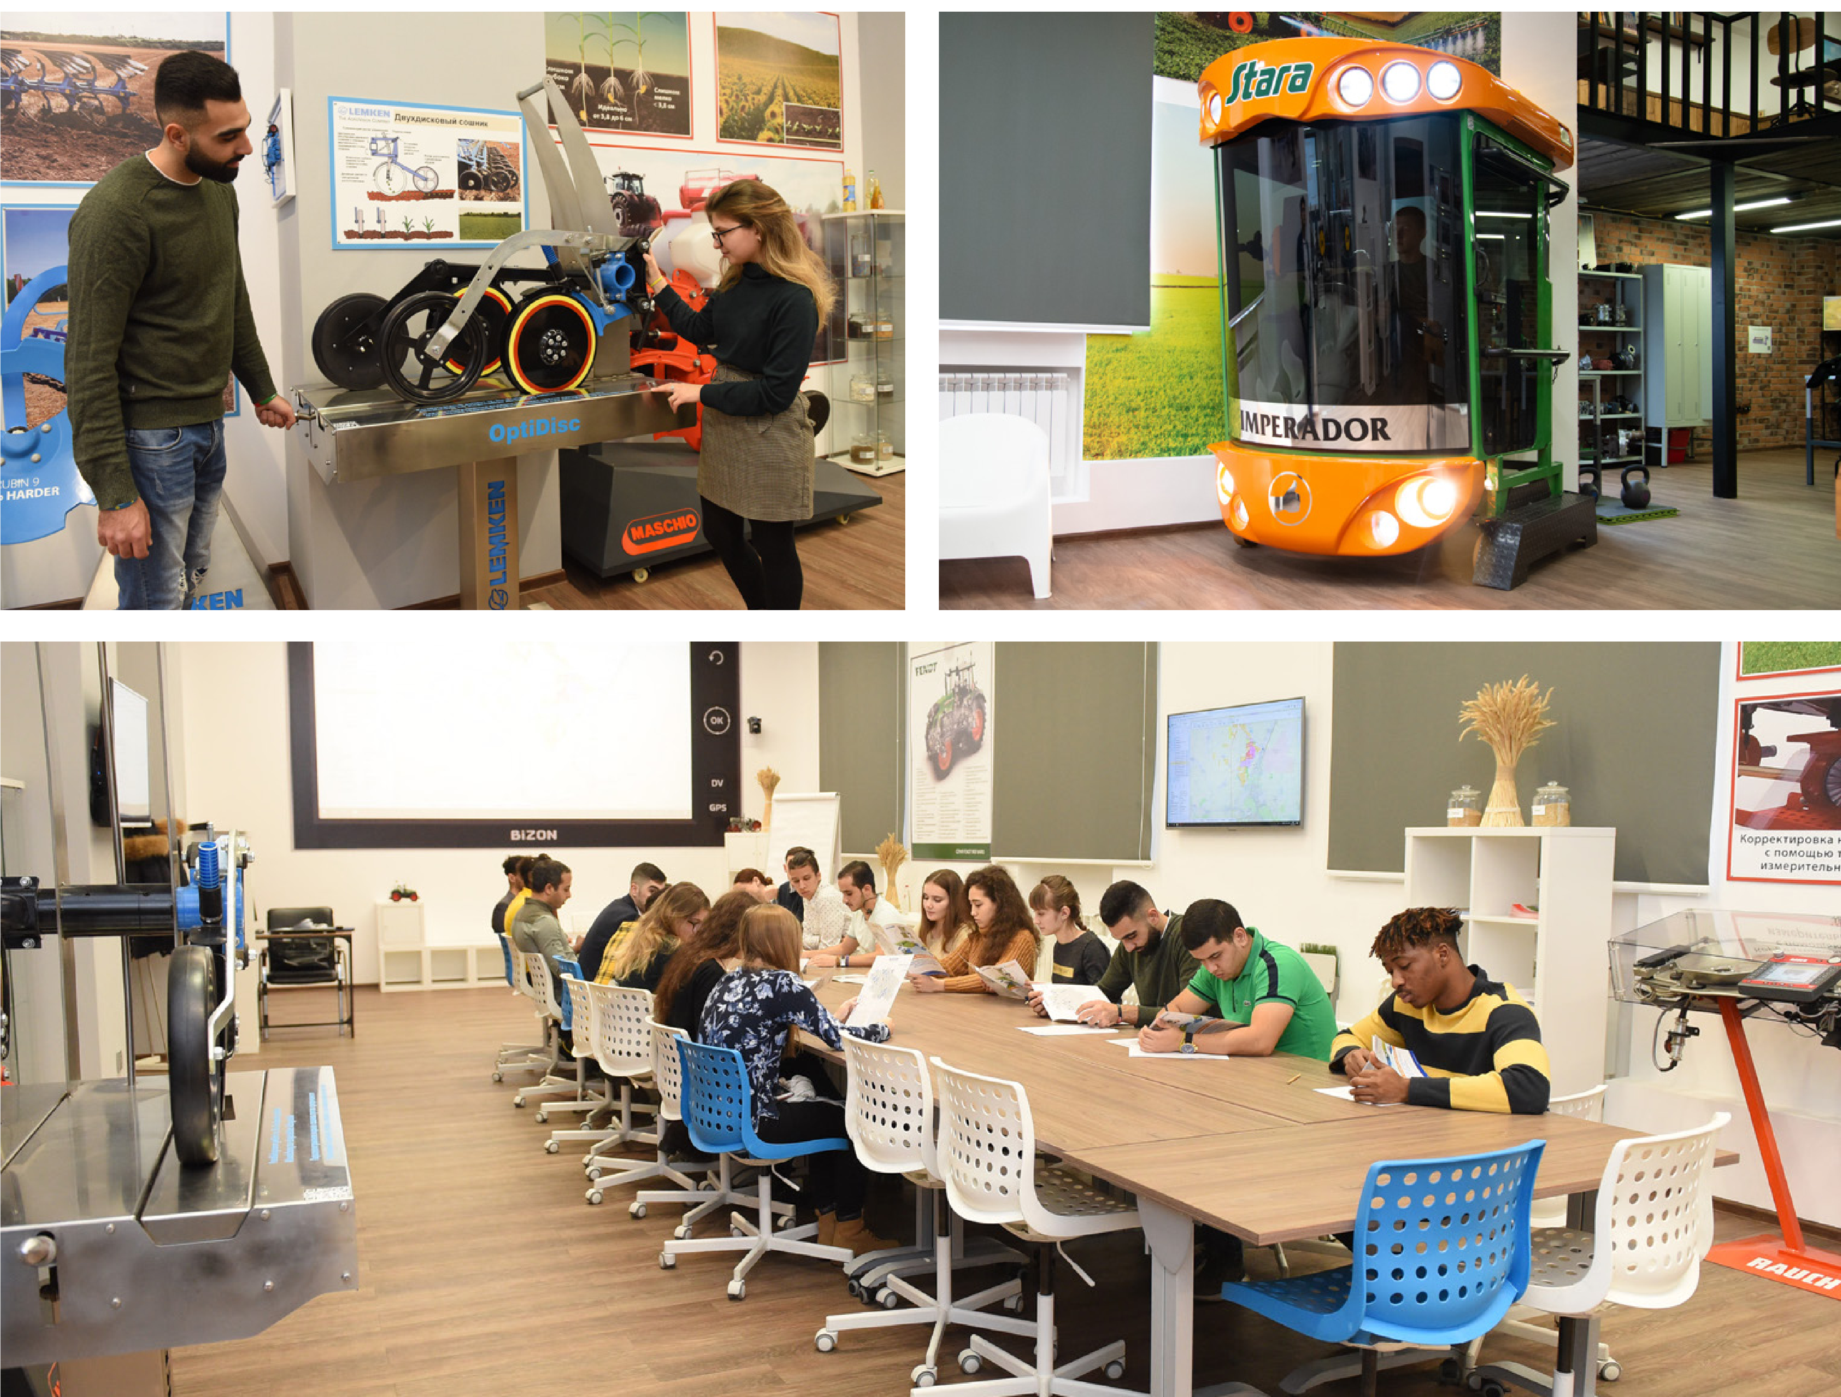
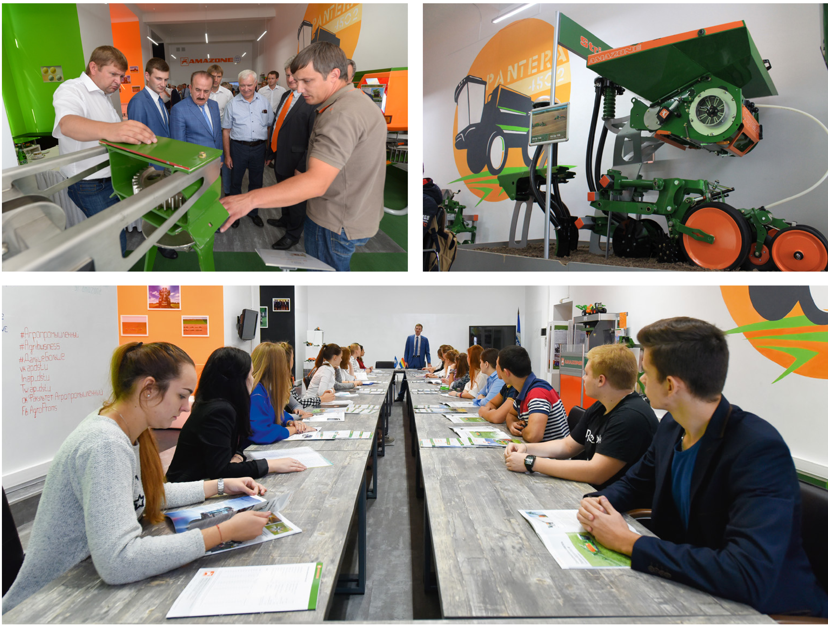
PLATAFORMAS DE CAPACITACIÓN Y PRODUCCIÓN
AGRICULTURA MODERNA "BIZON-TRADE"
CENTRO DE INNOVACIÓN CON AMAZONE WERKE

Slide 15
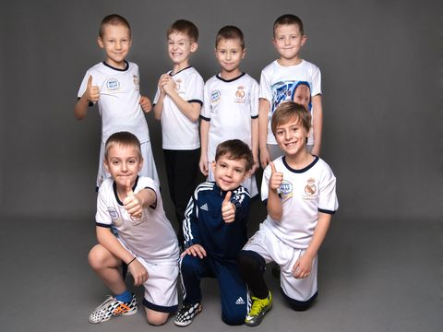
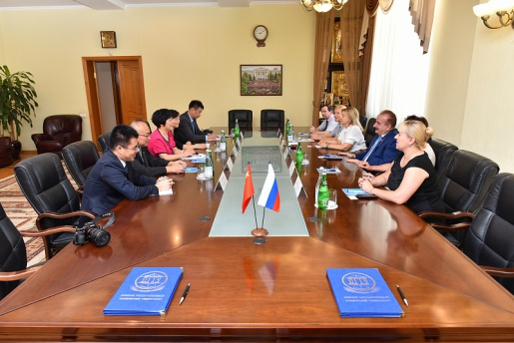
COOPERACIÓN INTERNACIONAL
ACADEMIA
REAL MADRID-UETD
SECCIÓN BILINGÜE
ESPAÑOLA
(BOE 214, 6.09.2017)
COOPERACIÓN
EN RED
COOPERACIÓN
INSTITUCIONAL
COLABORACIÓN EN DEPORTE Y CULTURA
PROGRAMAS DE DOBLE TÍTULACIÓN
PROYECTOS INTERNACIONALES Y SUBVENCIONES
PROGRAMAS
DE DOBLE TITULACIÓN CON UNIVERSIDADES DE UE Y CHINA
PROYECTOS
TEMPUS IV
Y ERASMUS +
FUNDACIÓN PARA LAS INVESTIGACIONES FUNDAMENTALES DE RUSIA
ME CHINA

Slide 16
REDES
PROYECTOS Y PROGRAMAS INTERNACIONALES
17
PROYECTOS INTERNACIONALES EN ÁMBITOS DE:
Educación
Reconocimiento
Desarollo regional
EDUCACIÓN
RECONOCIMIENTO
DESARROLLO REGIONAL
Trabajo social
Educación Ingeniera
Validación del aprendizaje informal y espontáneo
Centros de
colocación
Ciencia de los materiales
Formación en el lugar de trabajo
Acreditación independiente
de cada programa
Educación
ecológica
Interacción entre la educación profesional secundaria y la educación profesional superior
Cooperación
Universidad - Negocio
Valorización de la calidad
de programas en línea
Diálogo de culturas
El ahorro de energía
Marco de calificación “turismo”
Red de compañías
spin-off
Departamento Jean Monnet
Establecimiento de programas educativos en la Federación de Rusia

Slide 17
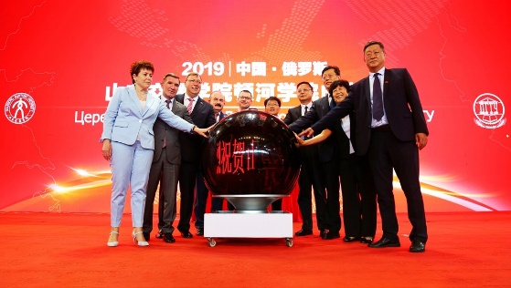
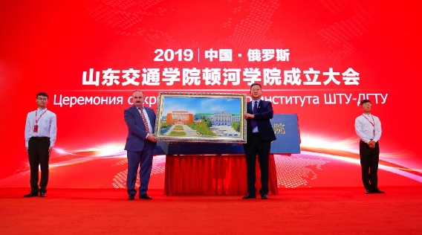
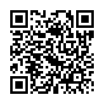
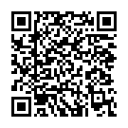
INSTITUTO DEL DON: PROGRAMAS CONJUNTOS CON LA UNIVERSIDAD JIAOTONG DE SHANDONG
DESARROLLO DEL COMPLEJO DOCENTE-METODOLÓGICO DEL RUSO COMO EXTRANJERO "NOSOTROS"
PROGRAMAS EDUCATIVOS CONJUNTOS
18.06.2019
CONSTRUCCIÓN DE PUENTES Y TÚNELES
Inauguración del
Instituto del Don
ORGANIZACIÓN Y GESTIÓN DEL TRANSPORTE
Cada año:
100 estudiantes
INGENIERÍA CIVIL E INDUSTRIAL
por un programa
*Tecnologías de realidad aumentada

Slide 18
PROGRAMAS EDUCATIVOS CONJUNTOS
2020 - 2021
2021 - 2022
2
4
CHINA
6
13
UZBEKISTÁN
1
1
REINO UNIDO

Slide 19
ASOCIACIÓN CIENTÍFICA Y EDUCATIVA
PROYECTO «SECCIÓN BILINGÜE ESPAÑOLA»
PROYECTO
«ESCUELA DIGITAL»
junto con organizaciones educativas de China, Georgia, Kazajstán, España, Kirguistán y Uzbekistán
UNIVERSIDAD ESTATAL
TÉCNICA DEL DON
(RUSIA)
MINISTERIO DE EDUCACIÓN, DEPORTE Y CULTURA
(ESPAÑA)
OBJETIVO DEL PROYECTO:
reproducción de las mejores prácticas para el desarrollo de la alfabetización digital de los escolares sobre la base de las escuelas rusas y las organizaciones educativas en el extranjero
cursos introductorios:
2-3 grados
CERTIFICADO DE ESTUDIOS SECUNDARIOS RUSO
I
ETAPA
700 +
organizaciones educativas de los países participantes
II ETAPA
cursos avanzados:
4-9 grados
+
III ETAPA
asignaturas especiales en español: 10-11 grados
DIPLOMA DE BACHILLERATO
ROSSOTRUDNICHESTVO - AGENCIA RUSA DE COOPERACIÓN INTERNACIONAL
MINISTERIO DEL DESARROLLO DIGITAL Y TELECOMUNICACIONES

Slide 20
PROGRAMAS ENSEÑADOS EN INGLÉS
2021/2022 año académico
8
Programas educativos en Inglés
30
Disciplinas y módulos en
Inglés
GRADO
Producción de contenido digital
Reconstrucción y restauración del patrimonio cultural
INCLUIDAS EN PROGRAMAS DE:
Construcción
Veterinaria
Instrumentación
Seguridad de la tecnosfera
Ciberseguridad de los sistemas
Ingeniería de software
Economía mundial
Informática aplicada
Robótica y Mecatrónica
Psicofisiología y Psicología Clínica
ESPECIALIDAD
Veterinaria
MÁSTER
Sistemas inteligentes basados ​​en blockchain
Produciendo proyectos multimedia
Construcción industrial y civil
Logística de transporte
Urbanismo

Slide 21
EDUCACIÓN INTERNACIONAL
PROGRAMAS PREPARATORIOS/ FACULTAD INTERNACIONAL
Ingeniería y tecnologías
Ciencias naturales
Economía
Humanidades
Medicina y biología
RUSO COMO LE + PERFILES
CERTIFICADO
NACIONAL
CURSOS
Ruso como lengua extranjera
Cursos Internacionales de Verano
Ruso de negocios
Programas de educación adicional
TRKI (CERTIFICADO DEL RUSO COMO LENGUA EXTRANJERA)
Certificado Nacional (6 niveles)

Slide 22
CURSOS PREPARATORIOS
FORMATOS DE APRENDIZAJE
PRESENCIAL
MIXTO
A DISTANCIA
Grupos reducidos (hasta 8 personas)
Laboratorios de idiomas
Proyectos de investigación
Sistema de servicio de amigos
Alojamiento confortable
Trayectoria educativa individual
Amplia gama de cursos online
Sistema flexible de acreditación de los resultados del aprendizaje obtenidos en línea
Trayectoria educativa individual
Modo de aprendizaje cómodo basado en la zona horaria
Acompañamiento del tutor
Aceptación de solicitudes
Principio de organización del proceso educativo por los modules
Tipos de programas
10 de junio - 30 de octubre
Intensivo - 936 horas / 26 créditos
Estándar – 2160 horas / 60 créditos
A largo plazo – 3240 horas / 90 créditos
12 módulos
El inicio del curso
Documentos al finalizar del curso
A medida que se reclutan los grupos (Septiembre-Noviembre)
Idioma ruso: curso general y para los fines académicos
Certificado de formulario universitario estandar y certificado del TRKI (Prueba oficial del ruso como lengua extranjera) /В1

Slide 23
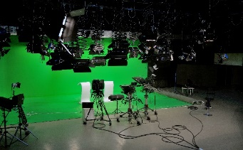
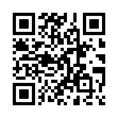
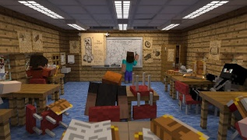
CURSOS PREPARATORIOS A DISTANCIA
12
módulos
Modularprincipio de organizaciónproceso educativo
Tipos de programas
Documentos al finalizar del curso
Intensivo - 936 horas / 26 créditos
Estándar – 2160 horas / 60 créditos
A largo plazo – 3240 horas / 90 créditos
Certificado del formulario universitario estandar y certificado del TRKI (Prueba oficial del ruso como lengua extranjera) /В1
Idioma ruso: curso general y para los fines académicos
Aceptación en línea de solicitudes y documentos de los solicitantes
online.donstu.ru
Estudios para la producción de cursos online
Cursos electrónicos en disciplinas básicas y adicionales en LMS DSTU, automatización del control y evaluación de los resultados del aprendizaje
skif.international.donstu.ru
Laboratorios Virtuales
Seguimiento de la satisfacción de los estudiantes, la posibilidad de elegir profesores y el modo de formación.
my.e.donstu.ru

Slide 24
INTERNACIONALIZACIÓN DEL PROCESO EDUCATIVO
MOVILIDAD ACADÉMICA
8
Programas educativos
en Inglés
30
Disciplinas
y módulos
en Inglés
PROGRAMAS DE RED
PROGRAMAS DE BECAS
DAAD
Германия
CAMPUS FRANCE Франция
STUDY IN KOREA
Корея
CAMPUS FRANCE
Франция
ORANGE TULIP SCHOLARSHIP
Нидерланды
STUDY IN ITALY
Италия
CARGILL
США
DAAD
Alemania
CAMPUS FRANCE Francia
STUDY IN KOREA
Corea
ORANGE TULIP SCHOLARSHIP
Países Bajos
STUDY IN ITALY
Italia
CARGILL
EE.UU
MONODUKURI
Япония
ERASMUS+ КА1
Los Estados Unidos
MEVLANA
Turquía
STIPENDIUM HUNGARICUM
Hungría
GEORGIUS AGRICOLA
República Checa
SUBVENCIÓN DEL GOBIERNO CHINO
China
6
Escuelas de verano
12
programas educativos conjuntos
34
Profesores invitados
28
Asistentes de idiomas

Slide 25
ESCUELAS DE VERANO
EXPEDICIONES INTERNACIONALES DE MEDIOS ESTUDIANTILES
Arquicom
Media camp
Comunicación intercultural
Acuicultura
Planificación y remodelación urbanística
Pet veterinaria
ESCUELAS DE VERANO POR EL MODELO LANGUAGE+
Energías renovables y tecnologías verdes
Organización y gestión del transporteen transporte por carretera

Slide 26
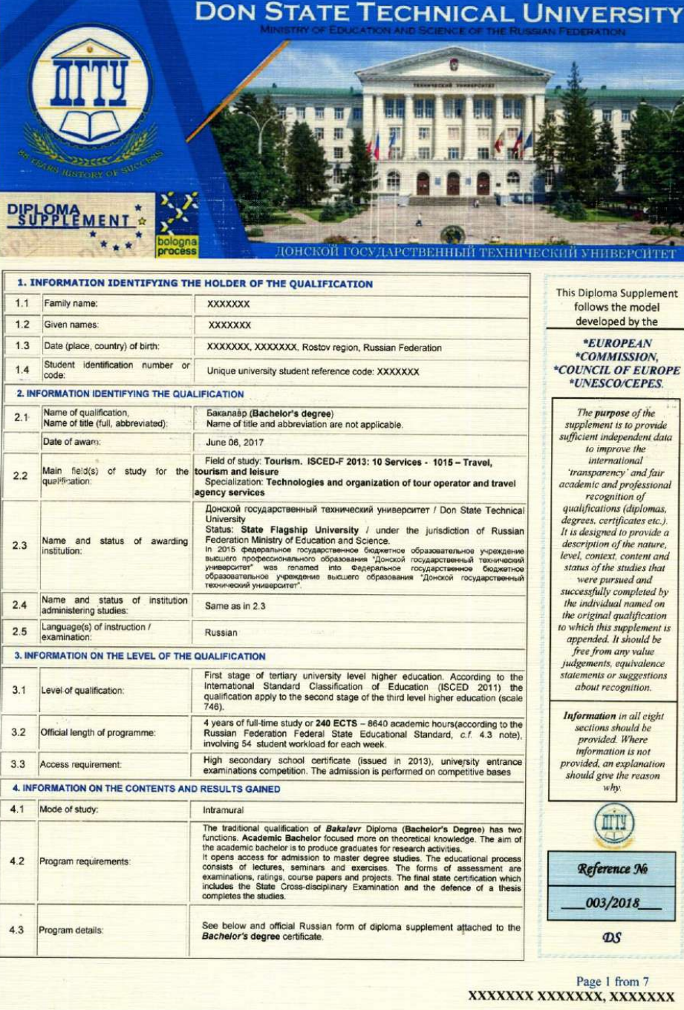
ANEXO EUROPEO AL TÍTULO
EUROPEAN DIPLOMA SUPPLEMENT
Es un anexo internacional que fue elaborado según el modelo creado por la Comisión Europea, Consejo de Europa y UNESCO/CEPES
Es necesario para el graduado que quiera ingresar a una universidad extranjera
Es de interés para compañías extranjeras en momento de aplicación al trabajo
Cada elemento del plan de estudios está representado en forma de ECTS lo que facilita la comparación del título con los de universidades extranjeras
Las universidades de Asia y América también reconocen el anexo europeo

Slide 27
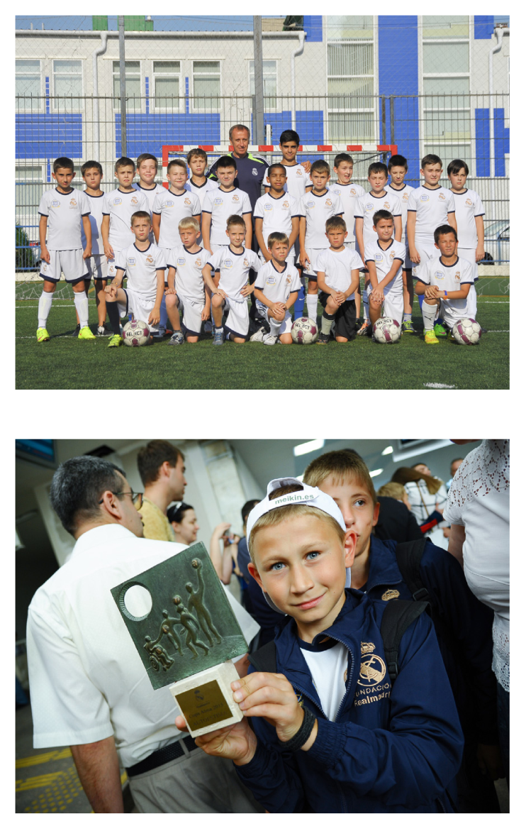
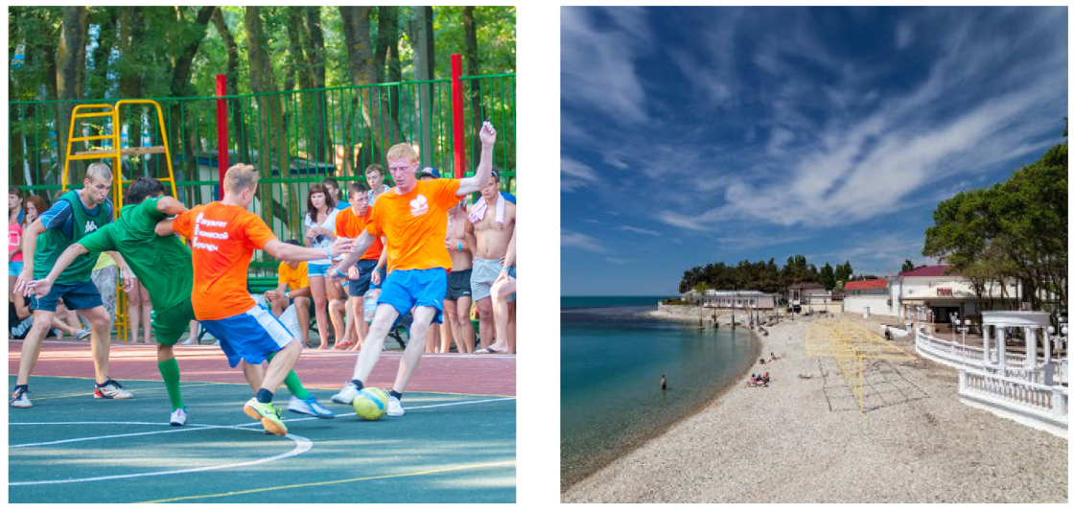
ACTIVIDADES SOCIALES
CAMPAMENTO DEPORTIVO ESTUDIANTIL «RADUGA»
ACADEMIA
UETD-REALMADRID
4
1500
OBJETIVOS DEL
PROYECTO:
promoción de la responsabilidad individual, la tolerancia y la socialización
apoyo metodológico, formación de entrenadores y técnicos
fomento de la infraestructura deportiva regional
residencias
plazas
5
700
canchas deportivas
butacas en la sala
de conferencias

Slide 28
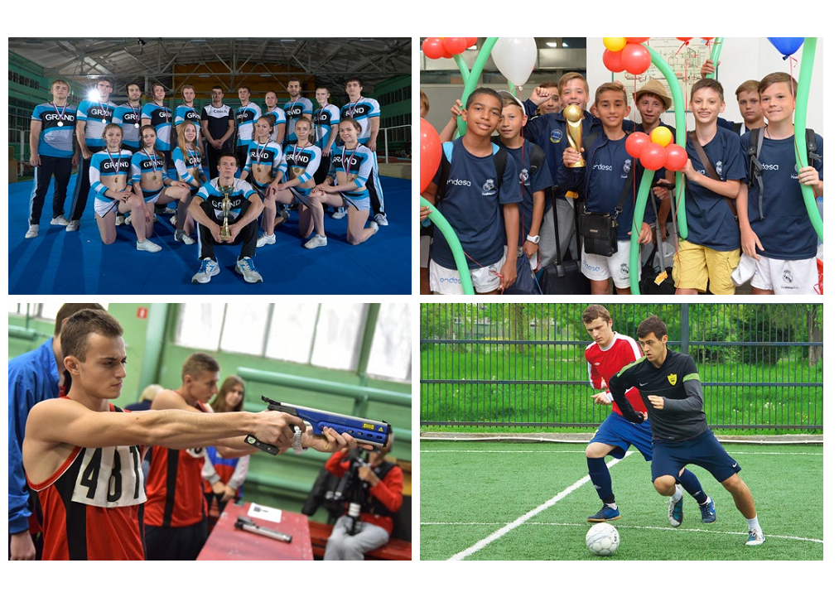
DEPORTE ESTUDIANTIL
26.09.2017
se celebró una serie de partidos electrónicos entre los deportistas chinos y rusos
36
equipos deportivos
estudiantiles
4
años consecutivos el equipo
«Real Madrid– DGTU» (UETD)
gana la Copa Alma

Slide 29
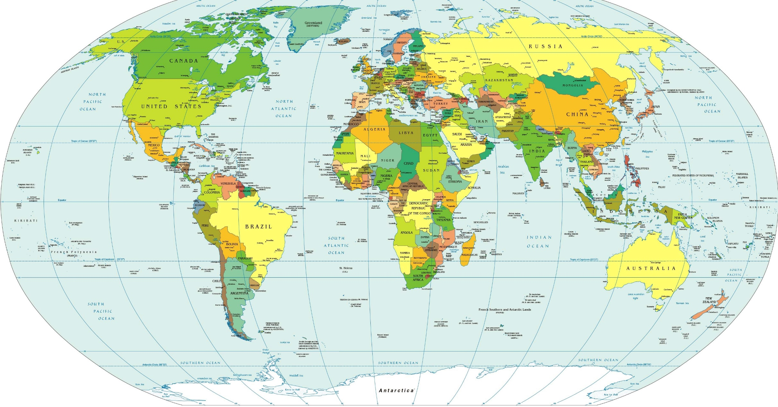
ALUMNI
ИНСТИТУЦИОНАЛЬНОЕ ПАРТНЁРСТВО
ВЗАИМОДЕЙСТВИЕ В СФЕРЕ КУЛЬТУРЫ И СПОРТА
СОЗДАНИЕ ПРОГРАММ ДВОЙНОГО ДИПЛОМИРОВАНИЯ

Slide 30
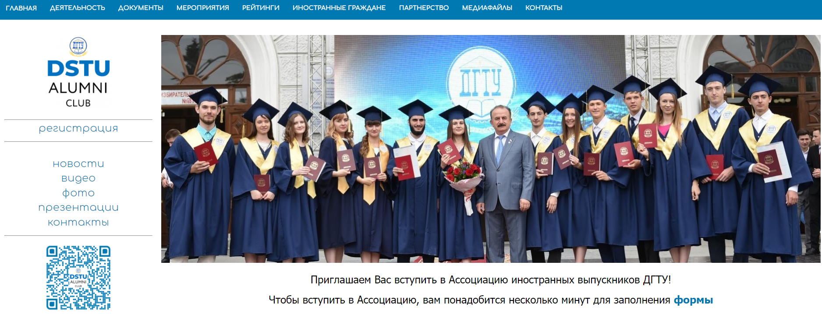
ASOCIACIÓN DE EGRESADOS EXTRANJEROS
Les invitamos entrar en la Asociación de los graduados extranjeros de la DSTU!
Para entrar en la Asociación le necesitan unos minutos para llenar el formulario
international.donstu.ru/alumni-club

Slide 31
PERSPECTIVAS DE COOPERACIÓN
Programas modulares de enseñanza del ruso para todas las edades y todos los fines
Compañías I+D y spin-off para la implementación de las investigaciones conjuntas
Plataformas promocionales para la cooperación regional académica y de negocios
Creación de programas educativos conjuntos basados en el modelo «Universidad-Negocio», incluyendo cursos de perfeccionamiento y programas MBA/MPA
Peritación técnica, consultoria, gestión de proyectos
Programas de movilidad académica
Servicios MICE: organización y celebración de eventos interculturales, foros, workshops, show-rooms, etc.
CONTACTOS:
Alina Vinitskaya
Departamento del Desarrollo de Asociaciones Internacionales
+7 (863) 2-738-785
dstu_oms@mail.ru
International.office@donstu.ru
cipp@donstu.ru

Slide 32
MINISTERIO DE CIENCIA Y EDUCACIÓN SUPERIOR DE LA FEDERACIÓN DE RUSIA
UNIVERSIDAD
ESTATAL TÉCNICA
DEL DON
¡MUCHAS GRACIAS POR SU ATENCIÓN!
donstu.ru

Slide 33
CONTACTOS
ALINA VINITSKAYA
Departamento del Desarrollo de Asociaciones Internacionales
+7 (863) 2-738-785
dstu_oms@mail.ru
international.office@donstu.ru
cipp@donstu.ru
donstu.ru

